Slide 1
UNIVERSIDADE ESTADUAL DE MONTES CLAROS - UNIMONTES
CENTRO DE CIÊNCIAS EXATAS E TECNOLÓGICAS - ССЕТ
DEPARTAMENTO DE CIÊNCIAS DA COMPUTAÇÃO – DCC
COMPORTAMENTO ÉTICO NA ERA DA INFORMAÇÃO E DO CONHECIMENTO
CLARISSA MENDES SANTOS
MELISSA SANTOS MENDES
RAMON LOPES DE QUEIROZ
MONTES CLAROS - MG
NOVEMBRO / 2025

Slide 2
Introdução
A sociedade encontra-se na era da informação e do conhecimento, marcada pela comunicação global e produção exacerbada de dados.
Tecnologias como Inteligência Artificial e redes sociais redefiniram a forma como nos comunicamos e como os setores da sociedade funcionam.
Esse crescimento trouxe desafios éticos e morais significativos que ditam nosso comportamento diante da evolução.
Questões como privacidade, uso de dados, notícias falsas (fake news) e a substituição do homem pela máquina tornaram-se tópicos centrais.

Slide 3
Objetivo
"Este trabalho tem por objetivo a realização de análise de artigos e notícias, visando compreender como a tecnologia e a informação tem funcionado em nossa sociedade, estudando os efeitos das mesmas, além de tentar entender como a própria vem se comportando diante dessas evoluções."
"
"

Slide 4





Metodologia
Análise
Síntese
Conclusão
Análise de artigos científicos e notícias relevantes sobre o tema.
Elaboração de resumos focados nos pontos mais importantes de cada fonte.
Observação dos padrões para formular uma conclusão sobre o comportamento ético atual.

Slide 5
Análise e Resultados

Slide 6

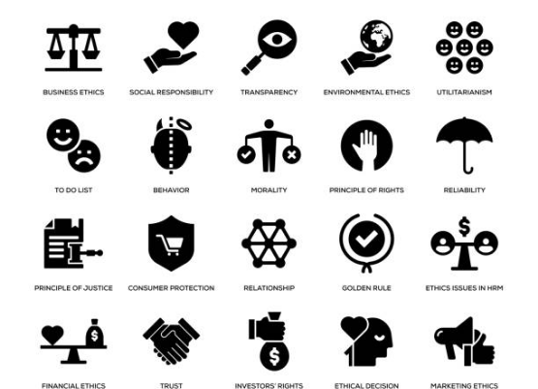
Análise 1: O Ensino da Ética (2009)
"Uma experiência do ensino da ética..."
O autor Antônio Dias de FIgueiredo foca na abordagem de como ensinar ética a profissionais de TI.
Diferencia Ética Normativa (códigos, regras) da Ética da Responsabilidade (sabedoria, bem coletivo).
•
Defende que a responsabilidade tem peso maior e que o ensino deve focar em debates e dilemas, não memorização.
•
Aplica debates com dilemas éticos complexos para ajudar o desenvolvimento do senso crítico.
•

Slide 7
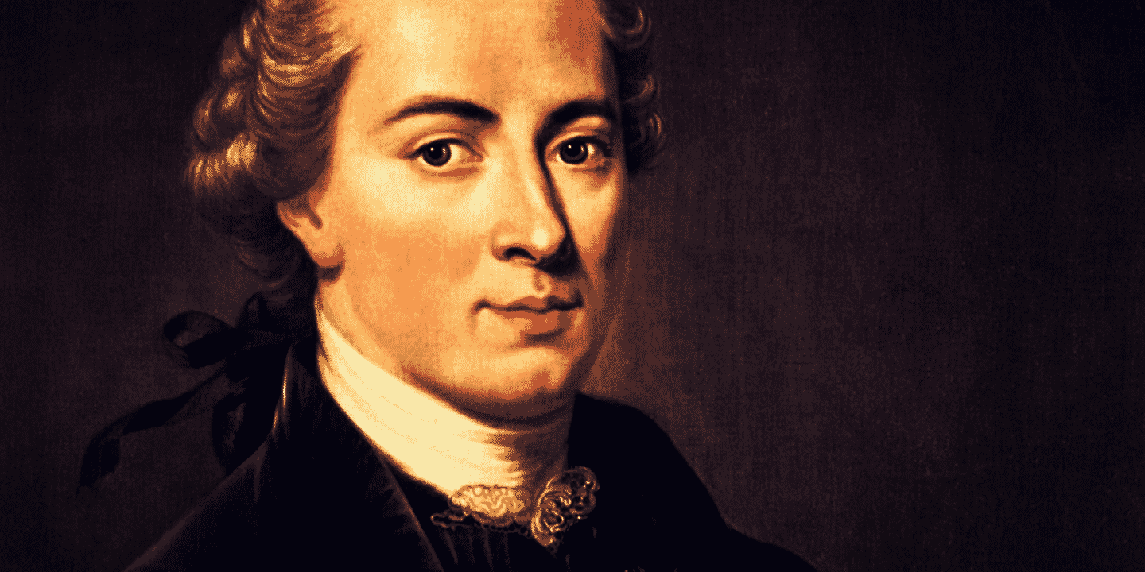
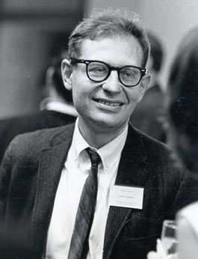
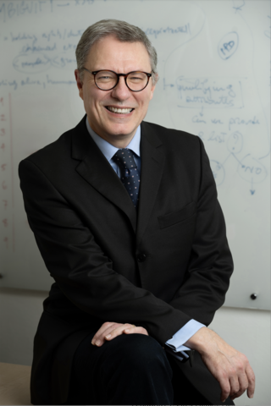
•
Utiliza pilares como Kant, Kohlberg e Floridi.
•
Imperativo categórico de Kant.
•
Modelo de Desenvolvimento Moral de Kohlberg.
•
Ética da Informação de Luciano Floridi.
Resultado: O ensino da ética deve focar menos em códigos e mais em desenvolver a responsabilidade do indivíduo.
•

Slide 8

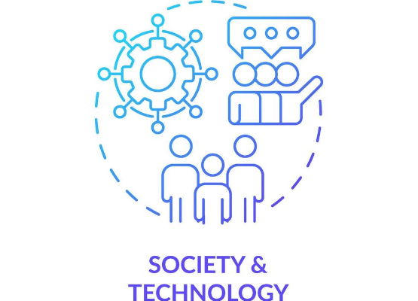
Análise 2: Informática e Sociedade (2016)
"Informática na sociedade e ética"
Busca aplicar conceitos éticos aos desafios da sociedade conectada.
•
Argumenta que o conhecimento passou a ser um dos principais bens econômicos.
•
Aponta o principal desafio no Brasil: a ausência de regulamentação da profissão de TI (código da SBC tem punição leve).
•
Destaca a ascensão dos cibercrimes (plágio, pirataria) como rupturas morais.
•
Resultado: A ética é indispensável para nortear a educação, a prática profissional e a legislação.

Slide 9

Análise 3: Sociedade da Aprendizagem (2004)
"Sociedade da aprendizagem: informação, reflexão e ética"
Propõe o conceito de "sociedade da aprendizagem".
•
Argumento central: não basta ter abundância de informação; é necessária reflexão para que ela se transforme em conhecimento.
•
A ética é o que sustenta esse pensamento reflexivo, avaliando *como* e *para quê* se utiliza o conhecimento.
•
Ênfase na autonomia, responsabilidade e capacidade crítica.
•
Resultado: O conhecimento só tem valor real quando produzido de forma reflexiva e ética.

Slide 10
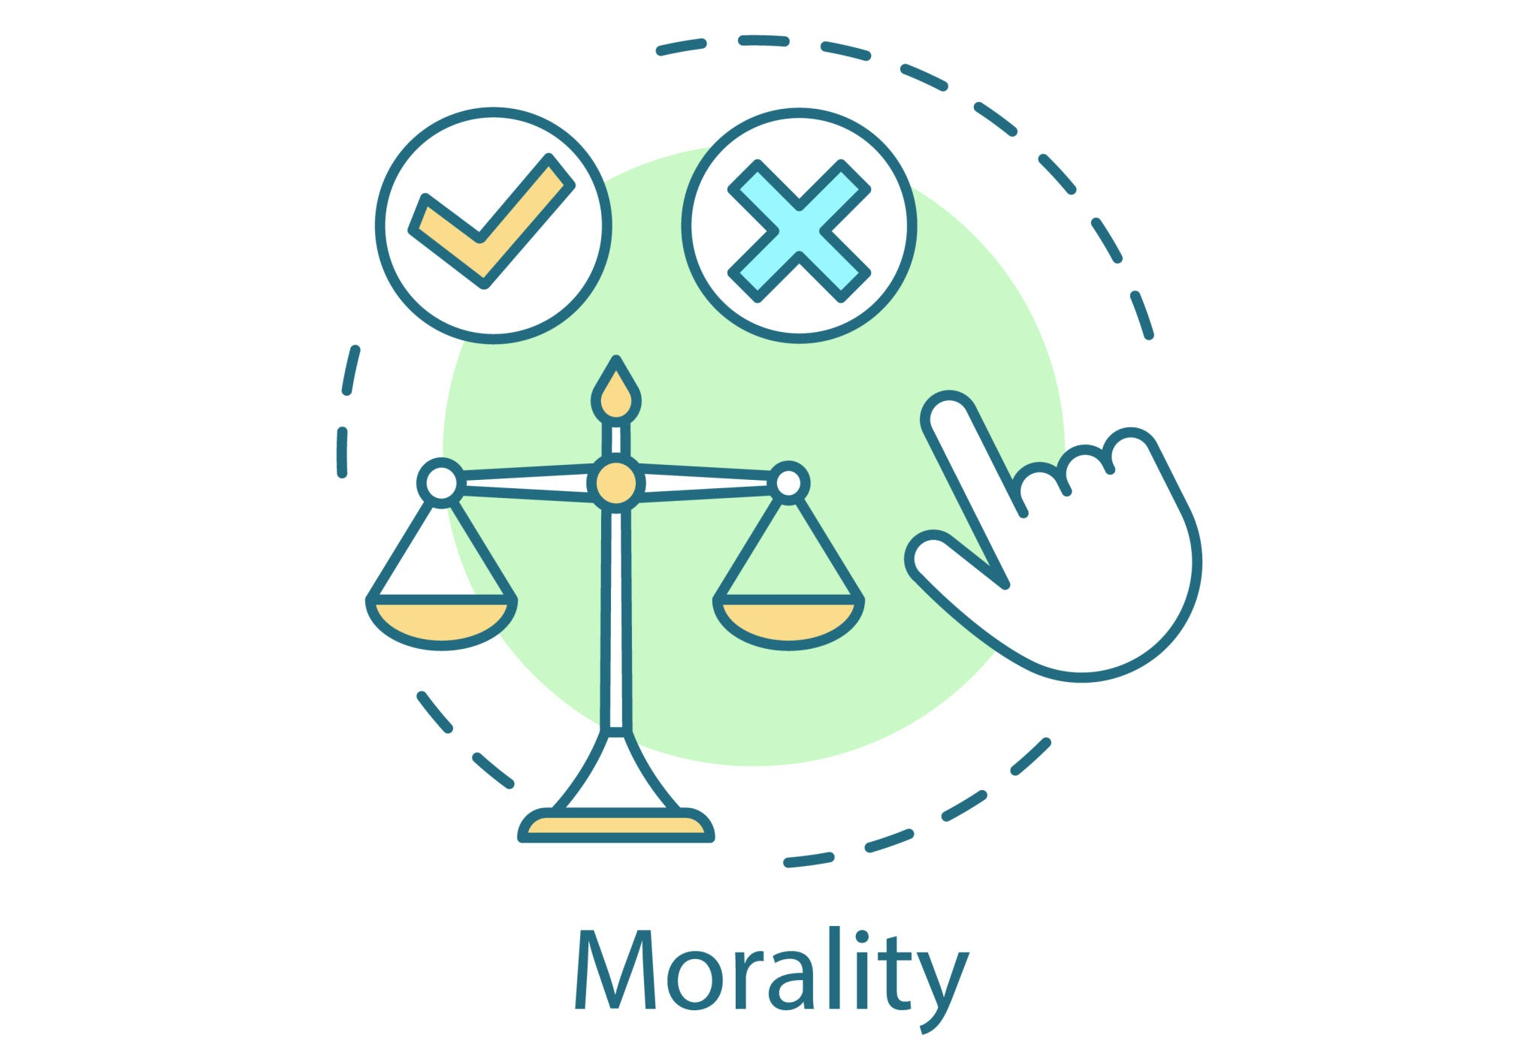
Análise 4: O Desafio Moral (Moreira, 2006)
"Ética e Sociedade da Informação e Conhecimento"
Afirma que o problema da tecnologia não é técnico, mas moral.
•
Diferencia conhecimento tácito (experiência) de articulado (formal).
•
A Internet amplia a liberdade de escolha e, portanto, aumenta a responsabilidade moral.
•
A rede pode tanto facilitar crimes quanto fortalecer a liberdade, a transparência e a fiscalização ética.
•
Resultado: As tecnologias não são boas ou más; o que determina seus efeitos é o uso ético que as pessoas fazem delas.

Slide 11
Considerações Finais
Problemas éticos centrais do século: desinformação, viés algorítmico e compartilhamento indiscriminado de dados.
Leis e regulamentações são insuficientes sem uma base sólida de responsabilidade individual e corporativa.
O comportamento ético na era digital é um processo de reflexão crítica constante.
Demandas urgentes: melhor educação digital, empatia e um compromisso ativo com a verdade e a privacidade.

Slide 12
Referências Bibliográficas
FIGUEIREDO, António Dias de. Uma experiência do ensino da ética a futuros profissionais de tecnologias da informação. Signo y Pensamiento, 2009. Disponível em: http://www.scielo.org.co/scielo.php?script=sci_arttext&pid=S0120-48232009000200010. Acesso em: 1 nov. 2025.
LIMA, Jeimes Mazza Correia; MARTINS JÚNIOR, Francisco Ranulfo Freitas; NOBRE, Ricardo Holanda; DIAS, Natália Maria de Freitas. Informática na Sociedade e Ética. Fortaleza. 2016. Disponível em: https://www.uece.br/cct/wp-content/uploads/sites/28/2021/07/Informatica-na-Sociedade-e-Etica.pdf. Acesso em: 1 nov. 2025.
GASQUE, Kelley Cristine Gonçalves Dias; TESCAROLO, Ricardo. Sociedade da aprendizagem: informação, reflexão e ética. Ciência da Informação, v. 33, n. 3, p. 35-40, set./dez. 2004. DOI: 10.18225/ci.inf.v33i3.1031.
MOREIRA, José Manuel. Ética e Sociedade da Informação e Conhecimento. Universidade de Aveiro, 2006. Disponível em: [PDF acadêmico]. Acesso em: 10 nov. 2025.
BORGES, Dayane. Immanuel Kant: Biografia, contribuições para a Filosofia, ideias e obras. Conhecimento Científico, 17 jan. 2020. Disponível em: https://conhecimentocientifico.r7.com/kant-quem-foi/. Acesso em: 16 nov. 2025.
YALE DIGITAL ETHICS CENTER. Luciano Floridi. New Haven, [s.d.]. Disponível em: https://dec.yale.edu/people/luciano-floridi. Acesso em: 16 nov. 2025.

Slide 13
Obrigado Pela Atenção!

